Slide 1
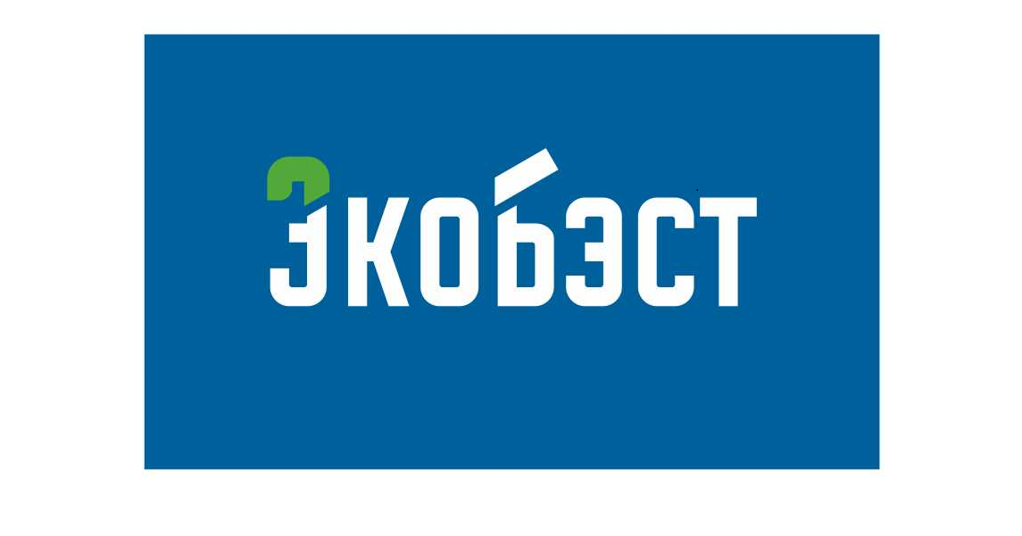
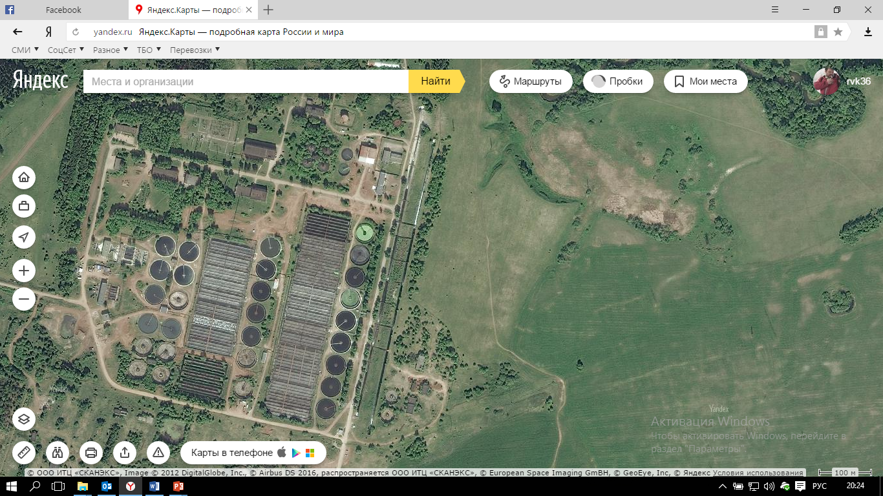
Проект комплексной обработки отходов (осадков) биологических очистных сооружений ООО «НОВОГОР-Прикамье» и твердых коммунальных отходов, образующихся на территории г. Пермь
Группа компаний ЭКО
www.eco-best.ru
Новые реалии
ООО «Экопроцессинг» ООО «СПТ» ООО ТД«ЭкоБэст» ООО «ВМ-Сервис» ООО «ЭкоПрогресс»

Slide 2
Группа компаний ЭКО
ООО «Экопроцессинг» осуществляет свою деятельность на рынке услуг по сбору, транспортировке, утилизации отходов, образующихся в результате очистки сточных вод, 6 лет. Наша организация обладает собственным парком автомобильной и специализированной техники, необходимой для обеспечения технологических процессов для утилизации отходов.
ООО «ТД«ЭкоБэст» и ООО «ВМ-Сервис» – одни из крупнейших компаний г. Перми, работающих в сфере обращения с коммунальными отходами более 8 лет. С нами работают более 3000 клиентов Перми и Пермского края. Ежегодно мы вывозим более 300 тысяч тонн коммунальных отходов. Парк состоит из современной специализированной техники зарубежного и Российского производства. Компании являются соучредителем Ассоциации операторов по обращению с отходами Пермского края.
ООО «ЭкоПрогресс» - компания, осуществляющая переработку отработанных автопокрышек от автомобильного транспорта. В результате переработки производится резиновая крошка фракций 0,1-2 мм и 2,5 мм, образуются текстильный корд и металлокорд. Производственные мощности позволяют нам производить резиновую крошку в объеме 500 кг в час.
ООО «Современные пиролизные технологии» осуществляет разработку и внедрение интенсивных методов обработки и обезвреживания осадков сточных вод с использованием термических процессов.

Slide 3
Проблематика
Проблема утилизации илов сточных вод является типичной и актуальной для большинства субъектов Российской Федерации.
Термическая утилизация является основной во многих развитых странах, но ее внедрение на территории РФ требует адаптации и доработки импортного оборудования к работе с местными отходами, что ведет к увеличению капитальных затрат и к удорожанию коммунальных тарифов. ООО «СПТ» разработало оригинальную технологию термического обезвреживания с учетом этих особенностей. В рамках проекта применяется технология как совместной, так и так и раздельной утилизации илов и ТКО, что существенно снижает затраты и минимизирует совокупный платеж отходообразователей.
Данная технология разработана и запатентована в РФ, и направлена на замещение аналогичных импортируемых установок.
Разработка и внедрение технологии ООО «СПТ» осуществляется при поддержке Пермского национального исследовательского политехнического университета.
ООО «Экопроцессинг» заключило соглашение с оператором водоканала г. Перми ООО «Новогор-Прикамье» о разработке технологически-оптимальных решений. Подписано соглашение о взаимодействии по вопросу строительства и эксплуатации объекта по обезвреживанию коммунальных отходов с АО «Ростех-Химкомпозит».

Slide 4
Готовность проекта
Участок передан в долгосрочную аренду группе команий «ЭКО».
Разрешенное использование – строительство объектов временного хранения, размещения и обезвреживания отходов.
Установленная СЗЗ зона - 1 км., что позволяет строить крупные объекты обращения с отходами.
Завершены проектные работы по размещеню объекта. Проект передан на государственную экологическую экспертизу в Росприроднадзор.
Осуществлено подключение к существующим локальным инфраструктурным сетям.
Ведутся пусконаладочные работы на установке термической обработки ОСВ.

Slide 5
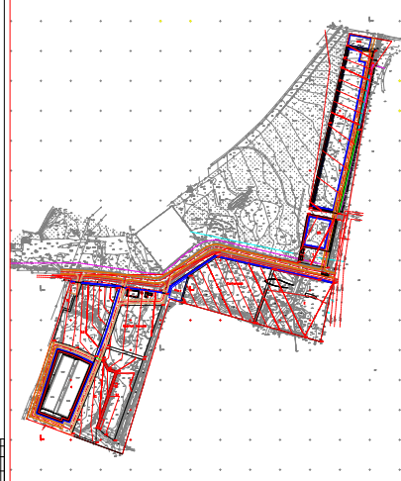
Планируемые мощности
Площадка компостирования – 20-60 тыс. м.куб. в год, 5 га. (15-35 тыс. м.куб. осадка).
Станция приемки и сортировки ТКО – 100-300 тыс. тонн в год, 5 га.
Комплекс термического обезвреживания осадка сточных вод мощностью – 70-75 тыс. м. куб. в год.
Обезвоживание осадка с использованием технологии «GeoTube» (20 тыс м.куб. в год – обработка накопленного на иловых картах осадка).

Slide 6
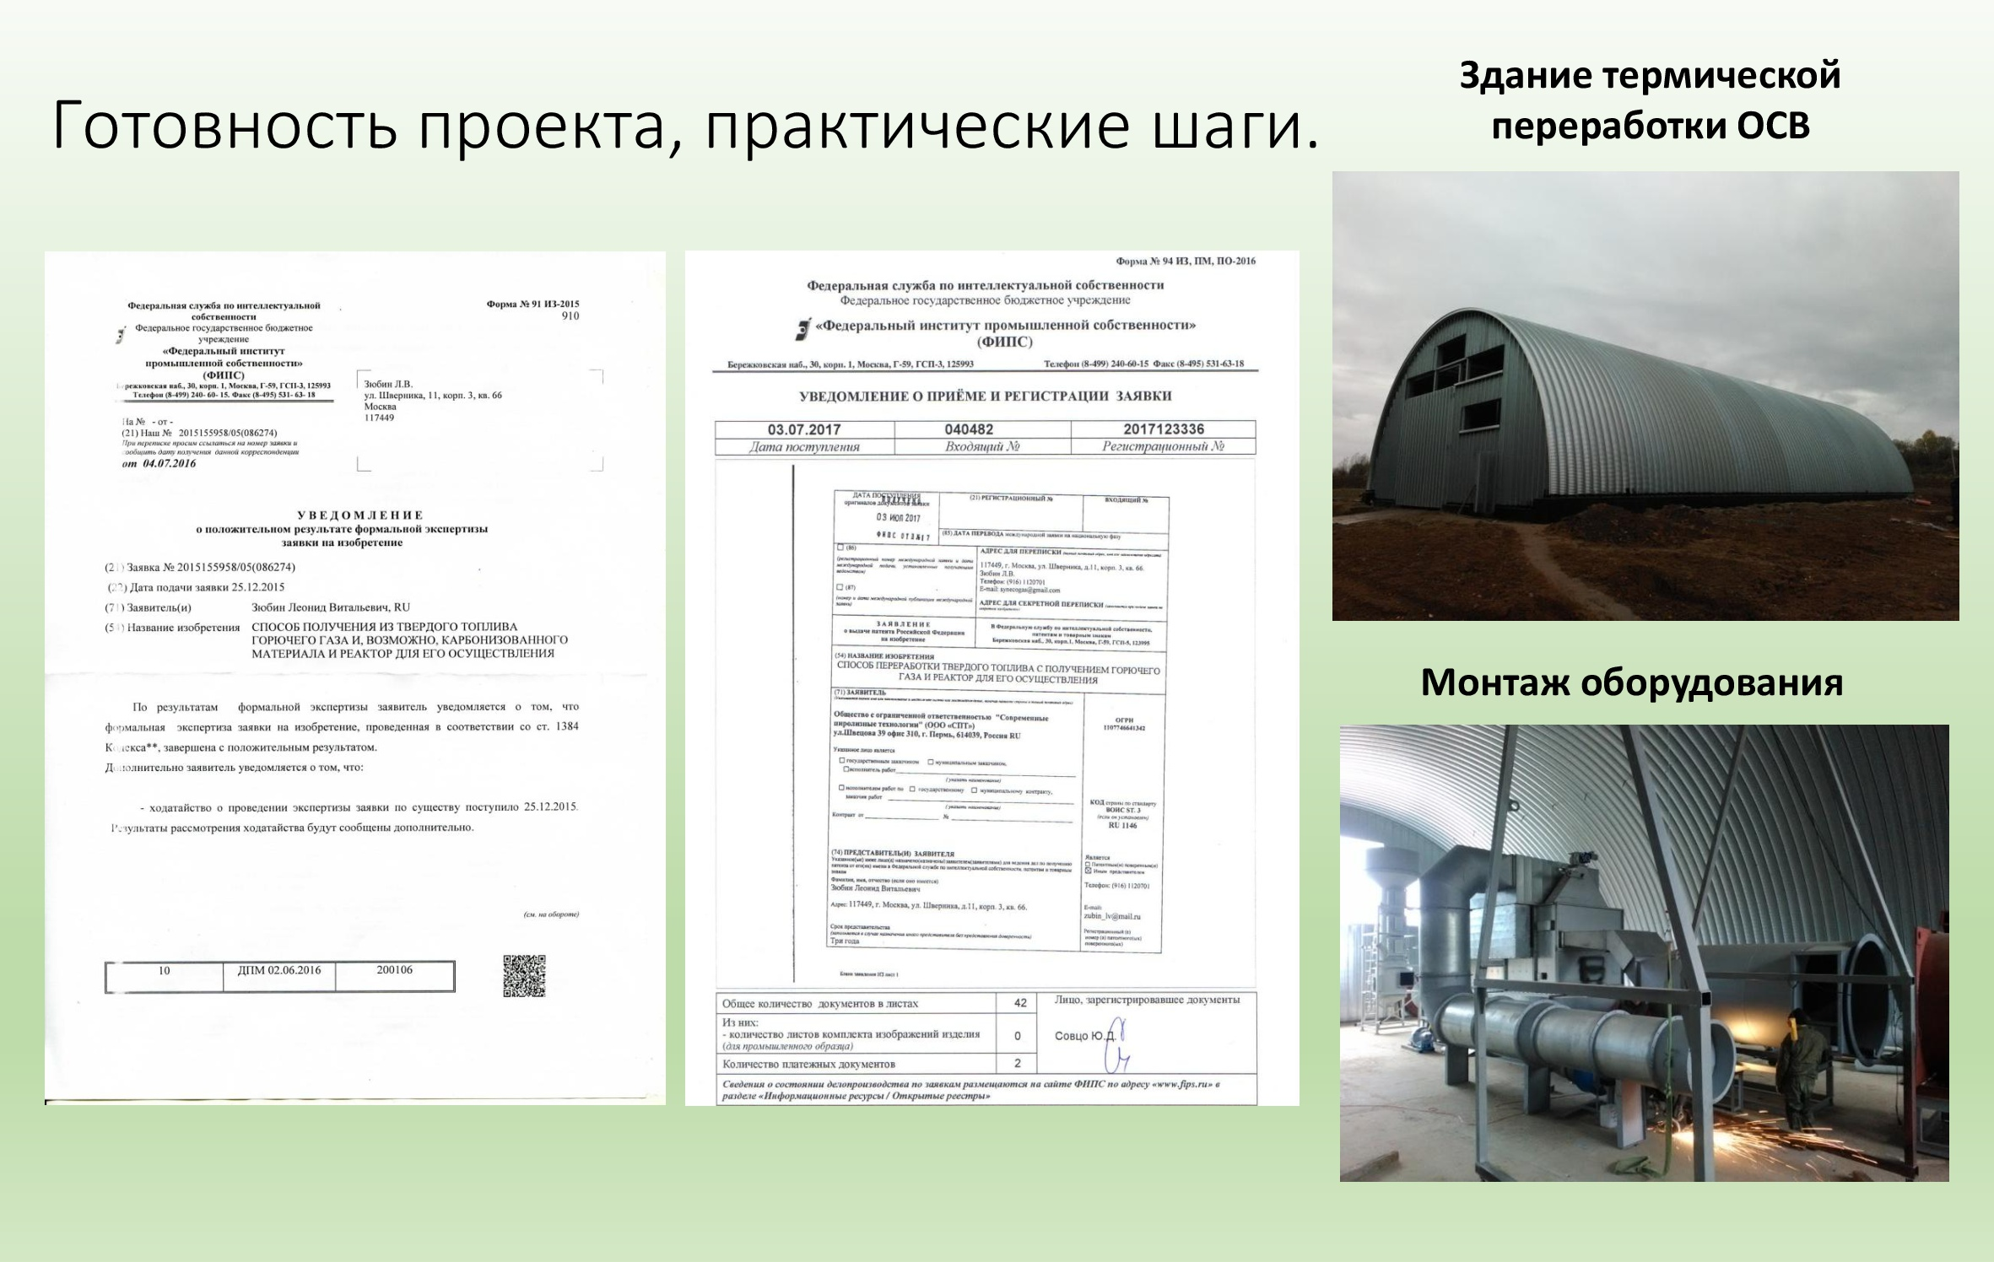
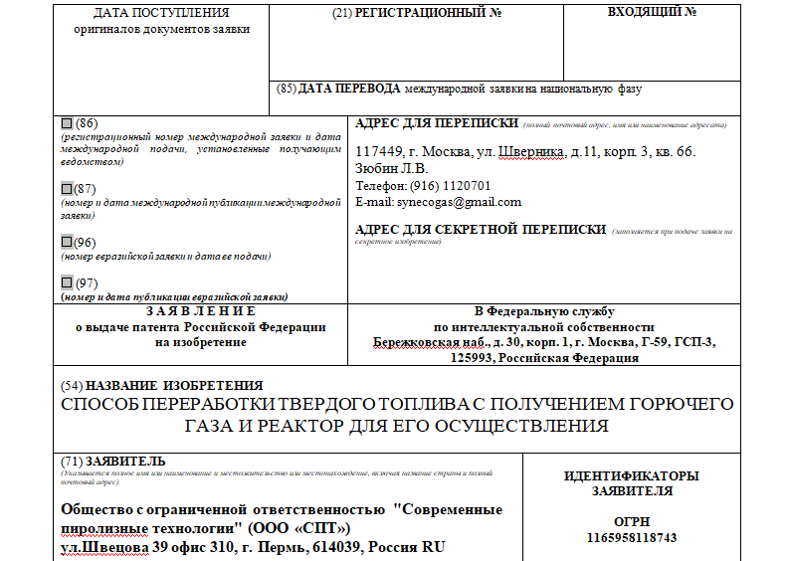
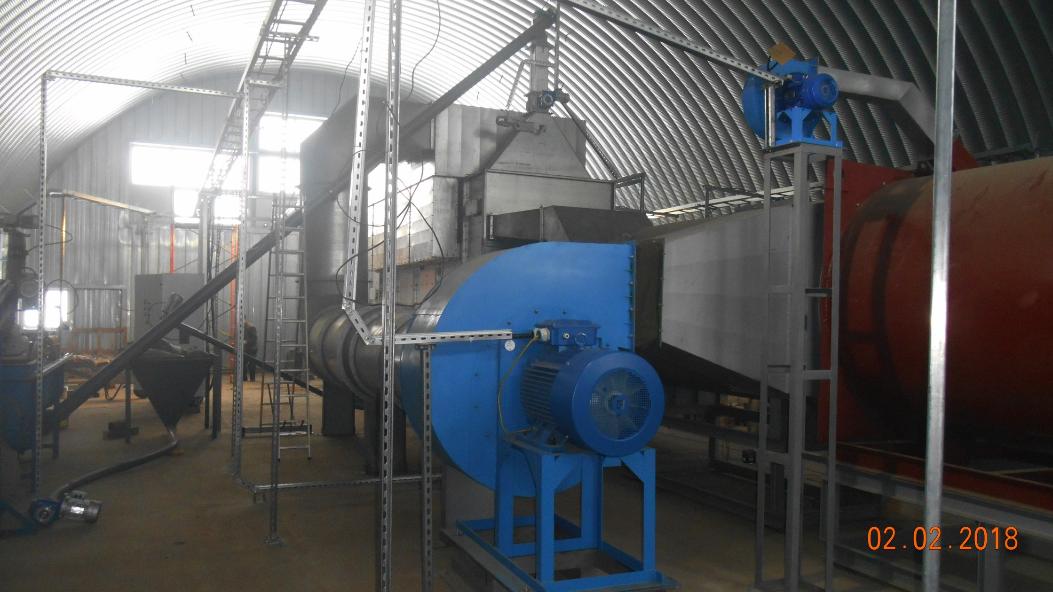
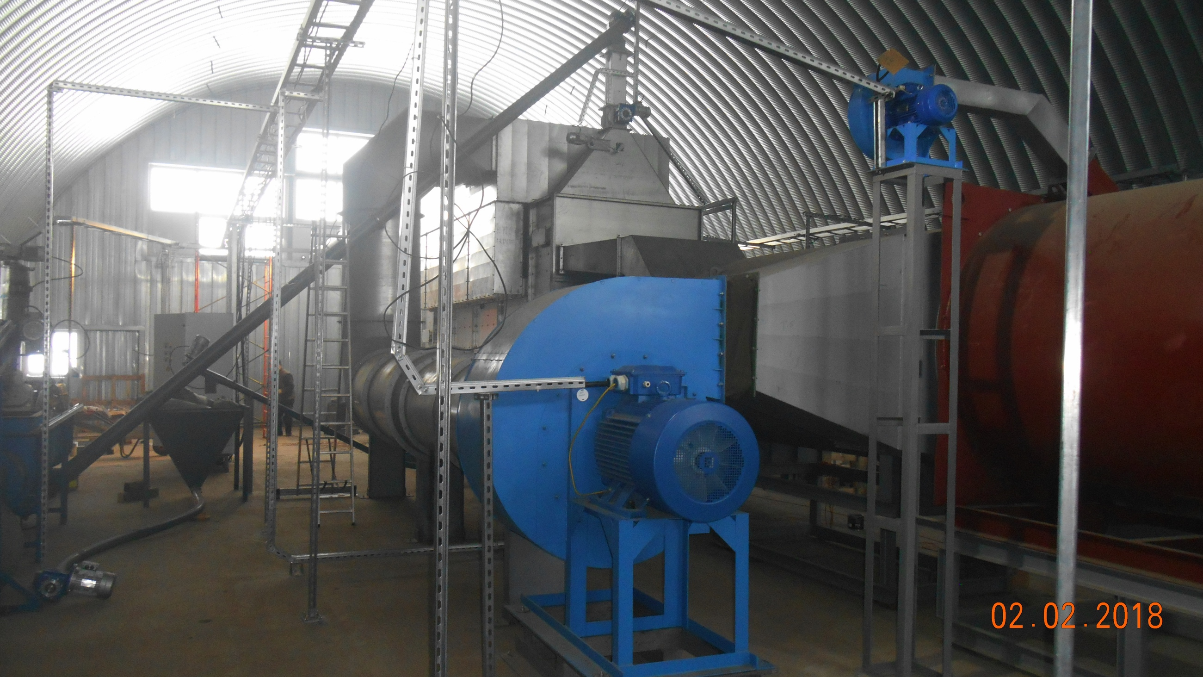
Термическая обработка ОСВ
Оборудование по сушке и пиролизу ОСВ

Slide 7
Технологический цикл - совокупность следующих процессов:
  Городские отходы спецавтотранспортом перевозятся на станцию приемки и сортировки ТКО (100 тыс. т/г). На станции сортировки ТКО разделяются три основные составляющие:
  отсев (мелкая органическая фракция) составляет 20-25% от массы входящих отходов ТКО. В дальнейшем используется для смешивания с отходами в качестве структуратора очистных сооружений на участке компостирования в пропорции ориентировочно 1:1, либо 1:1,5;
  вторичное сырье - 10% от массы ТКО;
  «хвосты» - 70%, утилизируются как отходы 4 класса опасности на полигонах ТКО, либо подвергаются дальнейшей переработке для выделения топливной фракции - RDF.
Часть осадков очистных сооружений поступает на установку термической обработки. Далее процесс состоит из двух этапов: сушки и пиролиза. В результате получается зола (10% от общей массы) и выделяется тепло. Сушка осуществляется за счет горячих пиролизных газов образующихся в реакторе установки, то есть не требуется дополнительных энергозатрат, либо они минимальны и могут быть покрыты за счет топлива RDF, которое получается в результате сортировки ТКО. На дальнейших этапах развития планируется генерировать электроэнергию за счет увеличения объема выделяемого тепла, образовавшегося в результате использования RDF.
Остальная часть осадков очистных сооружений «Новогор-Прикамье» завозится на участок компостирования, где смешивается с отсевом сортировки ТКО, древесными отходами (структураторами) и золой, получаемой в результате термической обработки осадка. После завершения процесса компостирования готовый компост (технический грунт) вывозится для складирования и используется для рекультивации объектов и минимизации накопленного экологического ущерба.

Slide 8

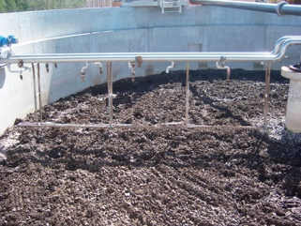
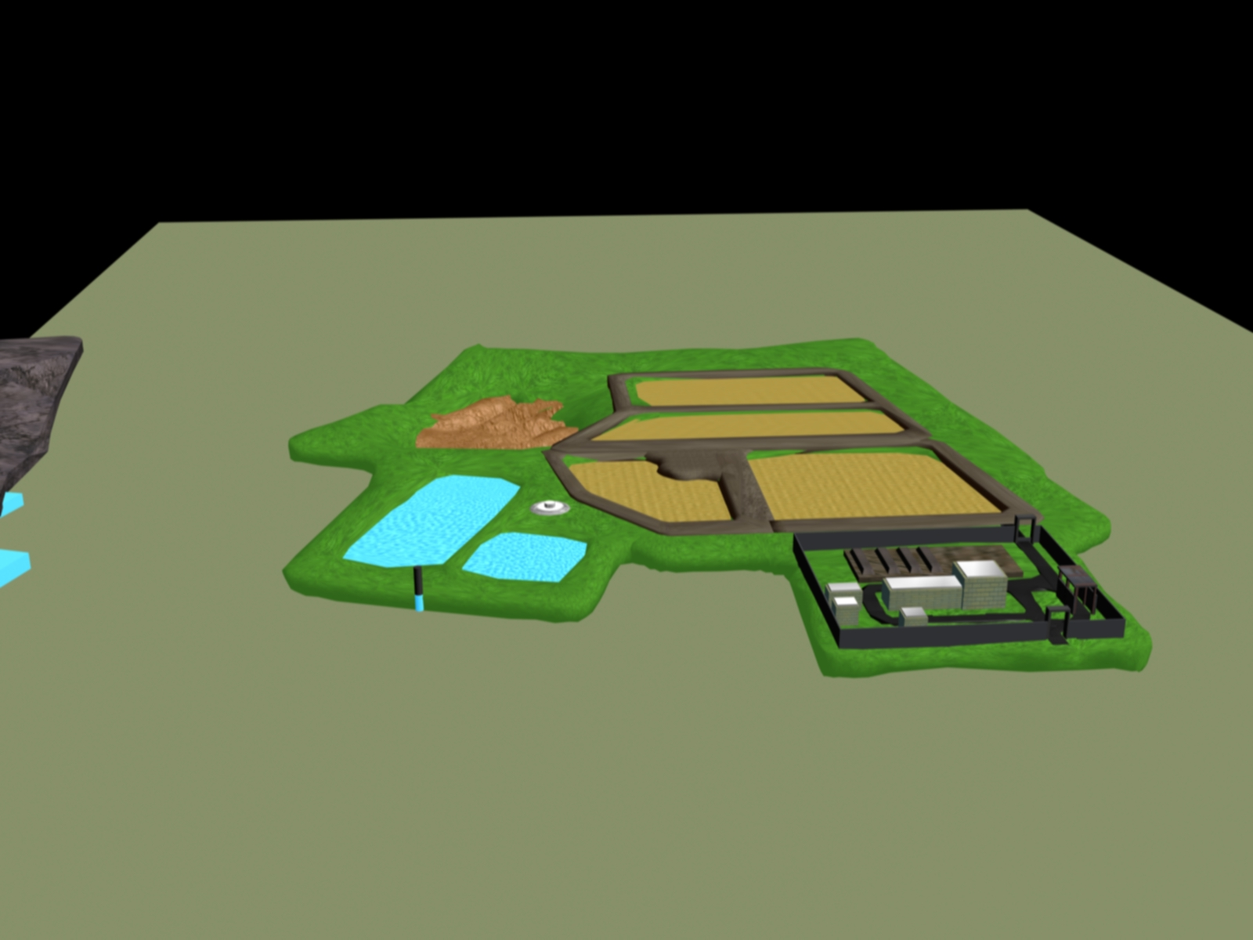
Полигон захоронения отходов
Технологический цикл
Компостирование
Илы
Пиролиз

Slide 9
Схема термической обработки ОСВ

Slide 10
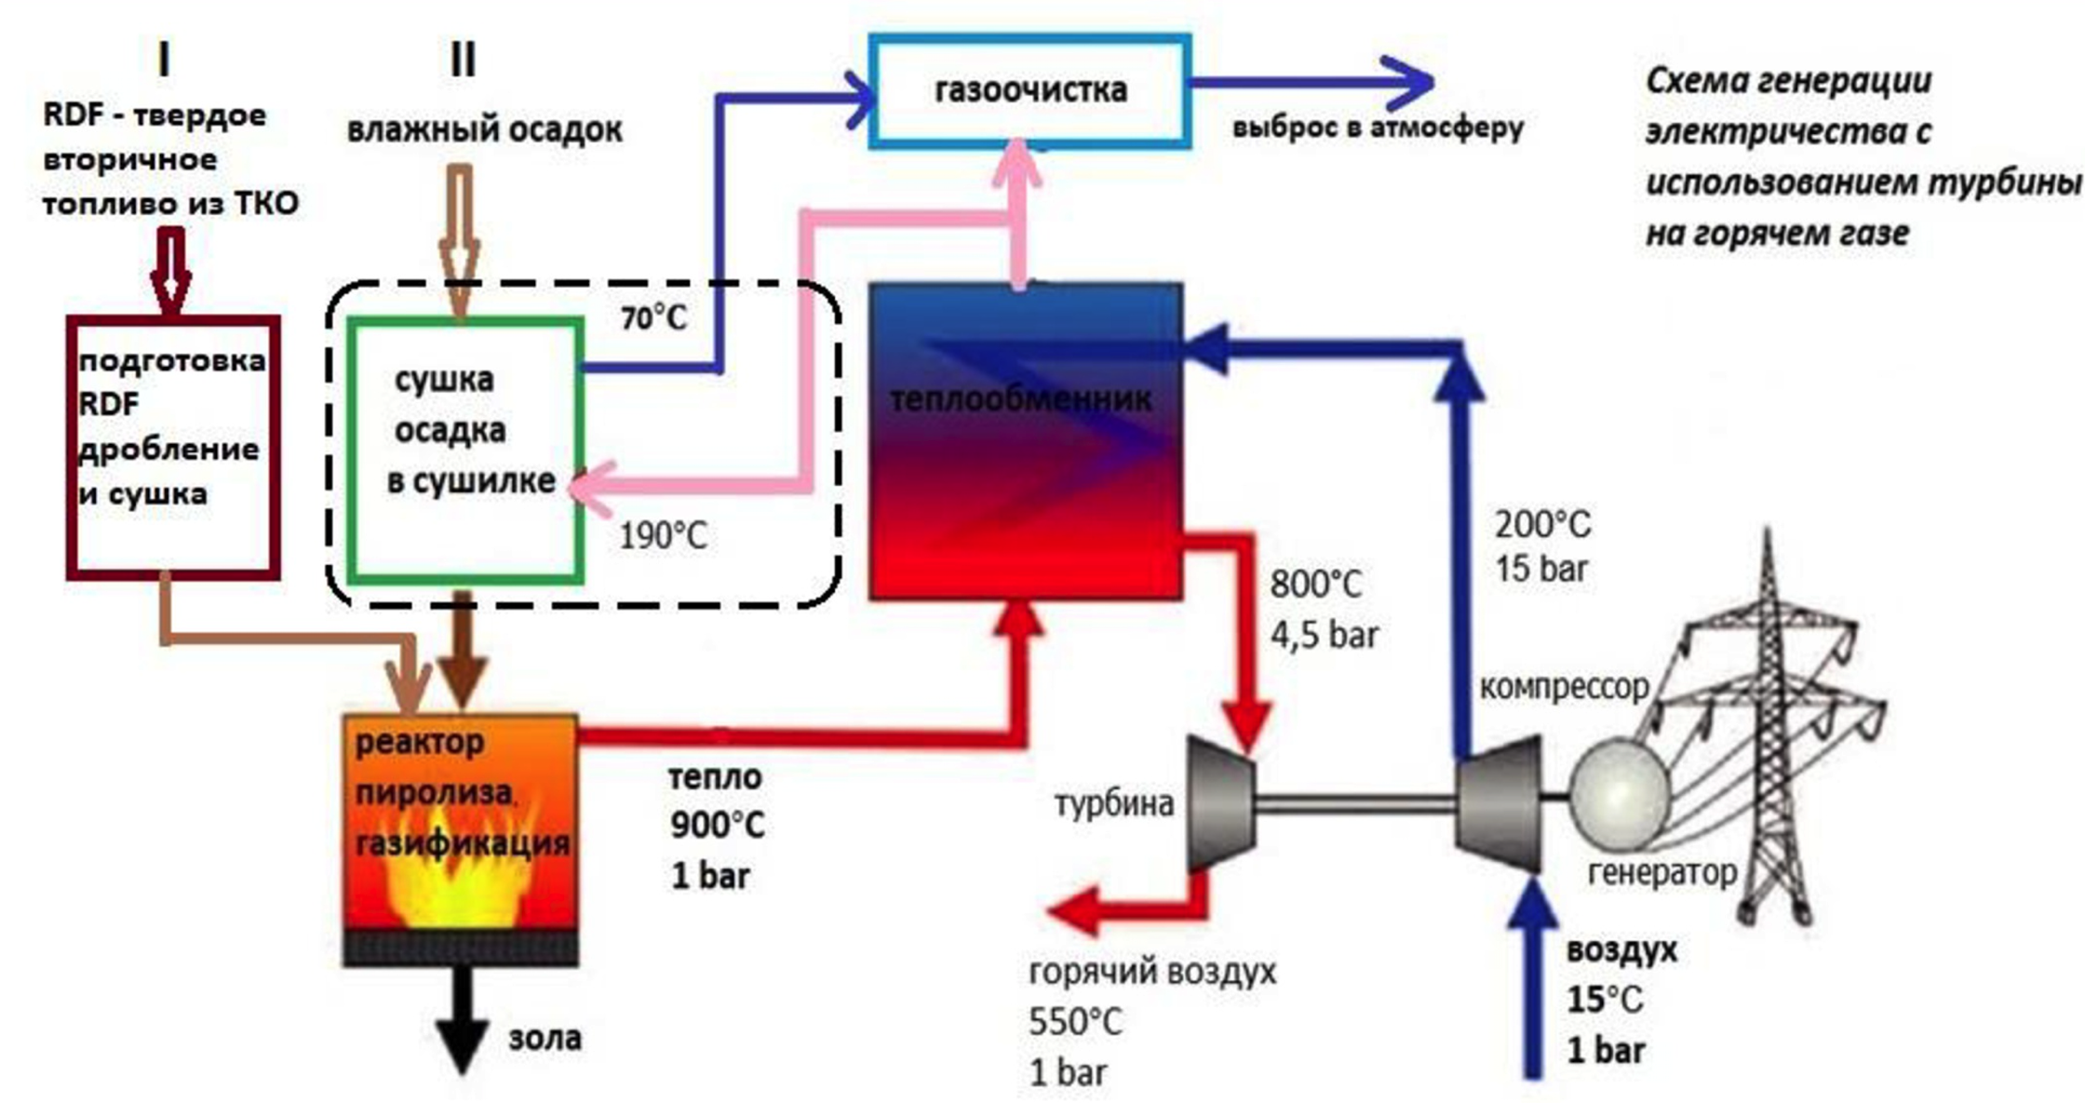
Перспективная схема термической обработки ОСВ с генерацией электроэнергии

Slide 11
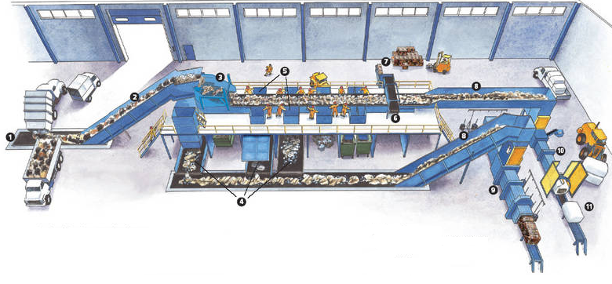
Цех сортировки
На сегодняшний день идет проектирование цехов сортировки закрытого типа.
Закрытые цеха позволяют избежать распространения мусора по территории, а также предотвращают контакт с осадками, что положительно сказывается на качестве процесса.
Планируемая мощность – 100 тысяч тонн в год.
Режим работы – 16 ч/сутки.
Более 50 новых рабочих мест.

Slide 12
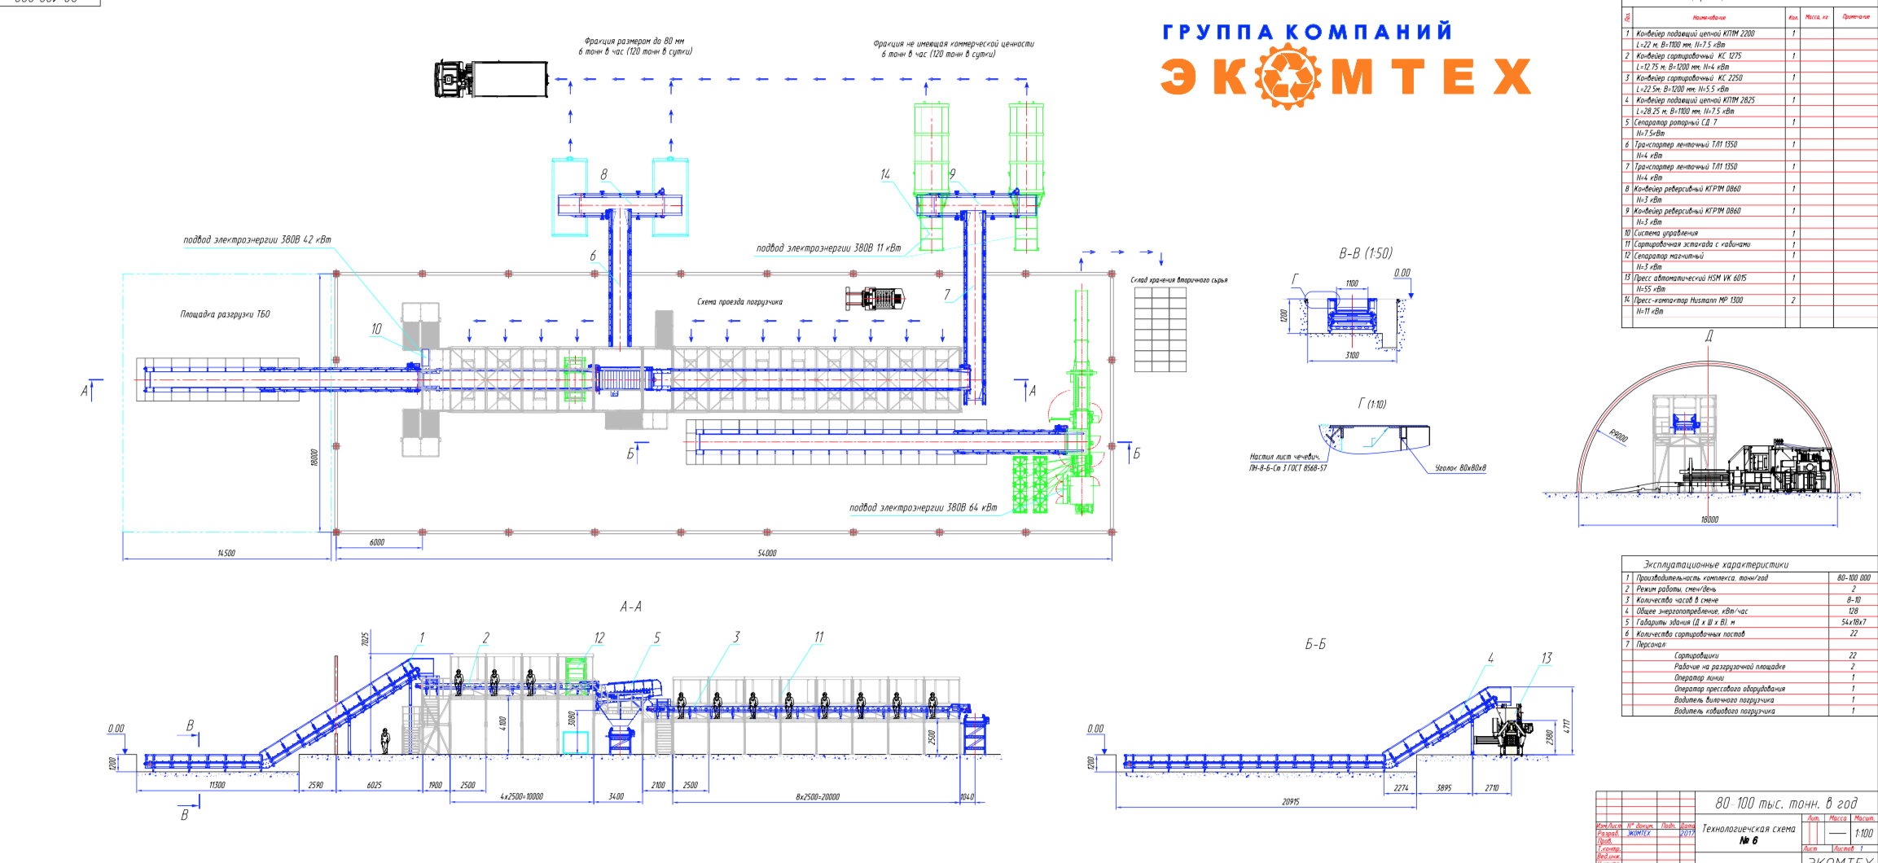
Проект цеха сортировки

Slide 13
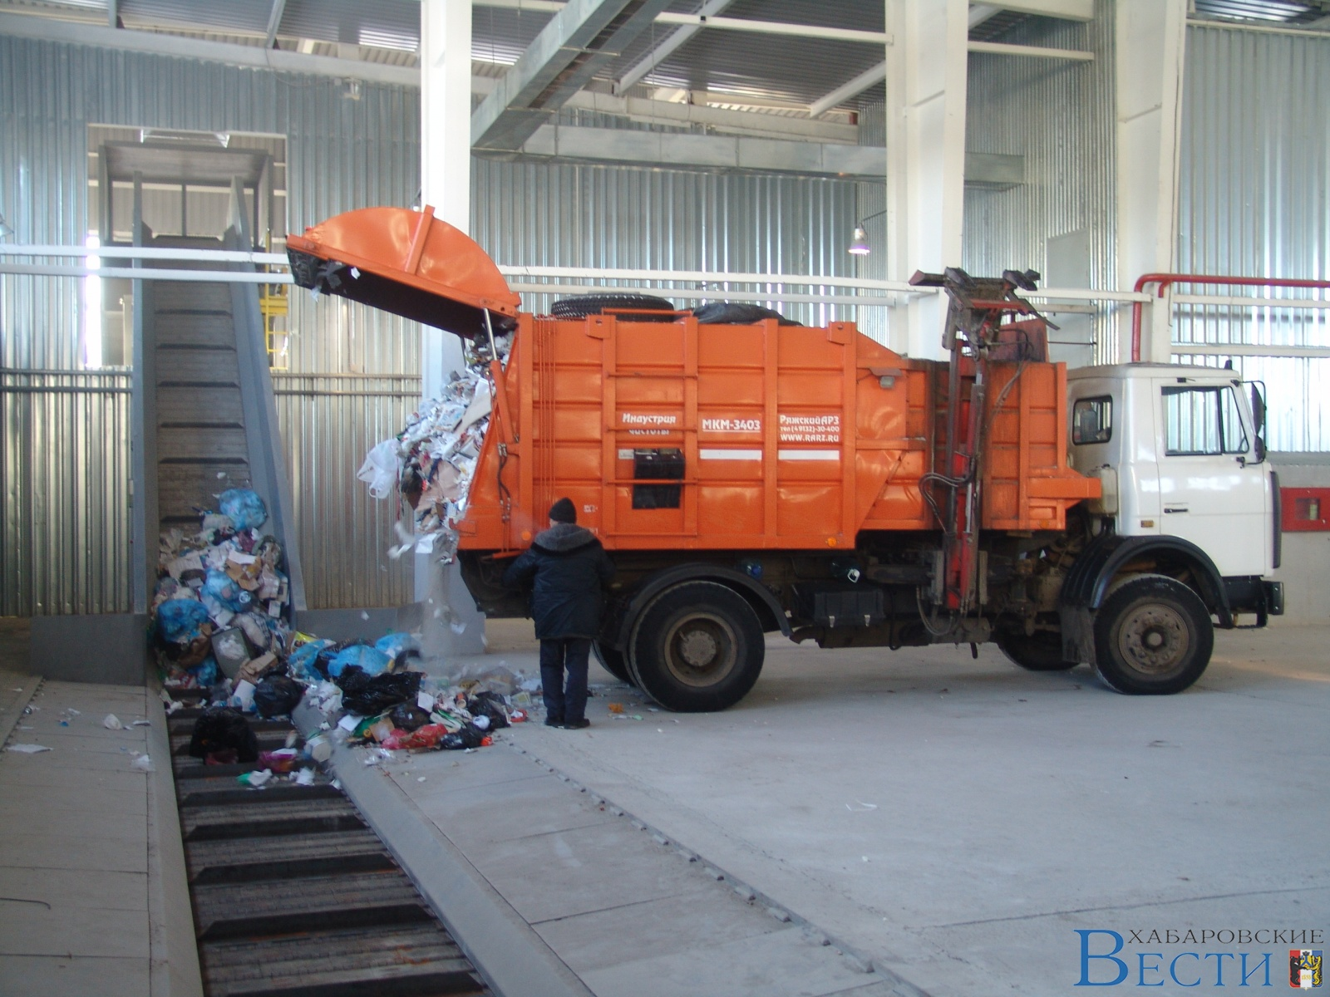
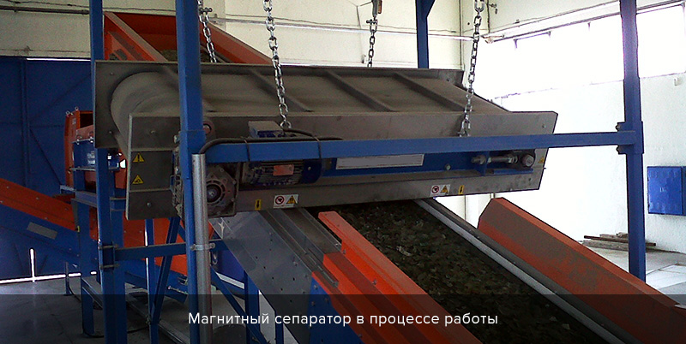
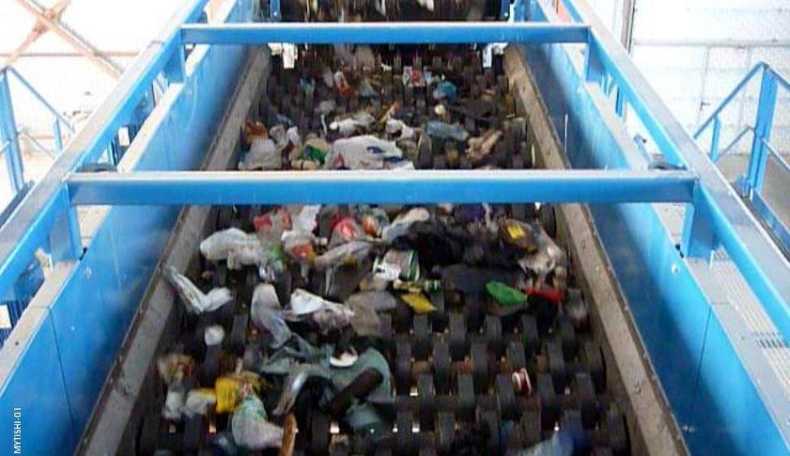
Основные этапы сортировки
Разгрузка мусоровозов
Отбор черных металлов магнитным сепаратором
Отсев мелкой фракции для компостирования на роторном сепараторе

Slide 14

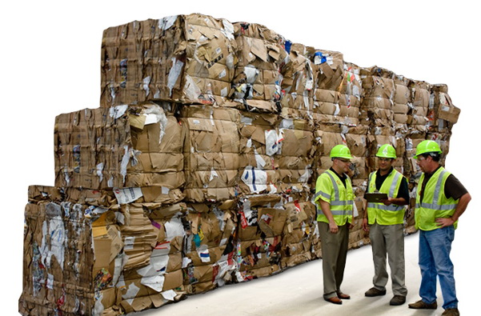
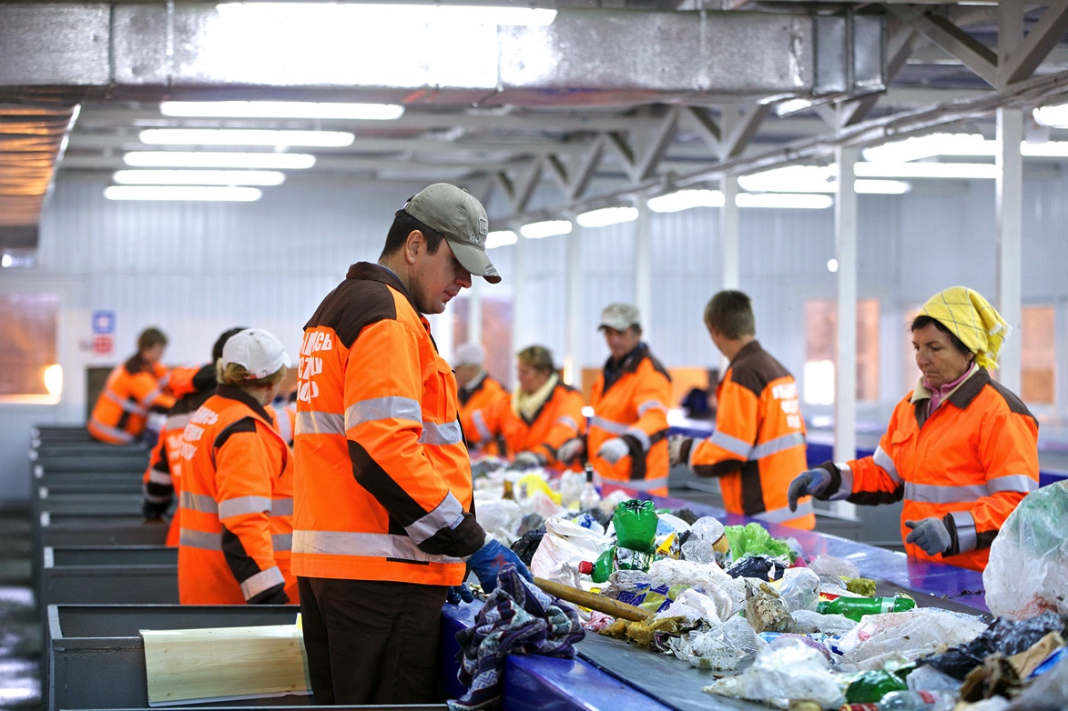
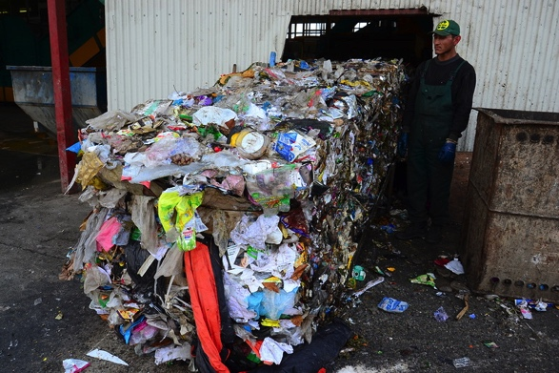
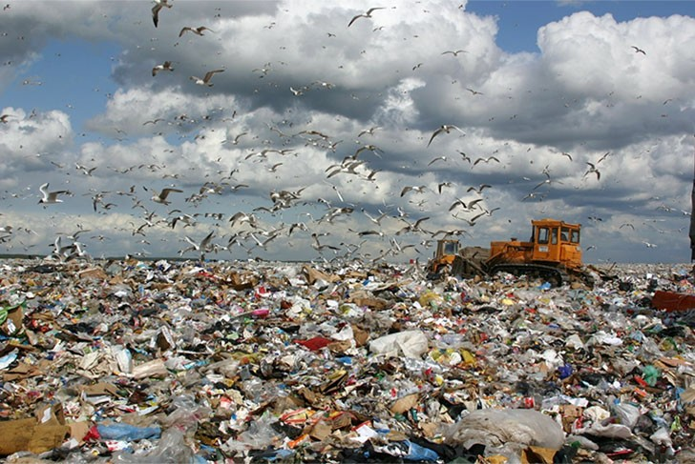
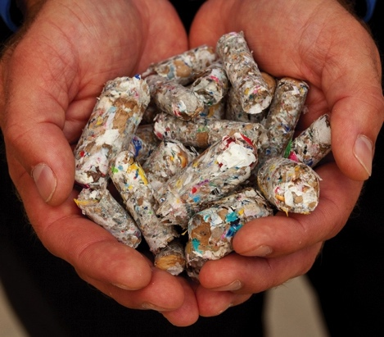
Основные этапы сортировки
Вторсырье
Тюки
Ручная сортировка
Хвосты
Полигон
RDF
Пиролиз

Slide 15
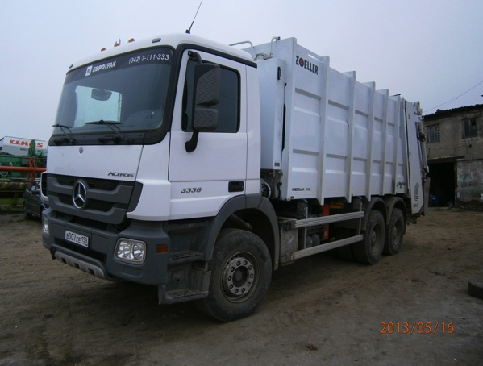
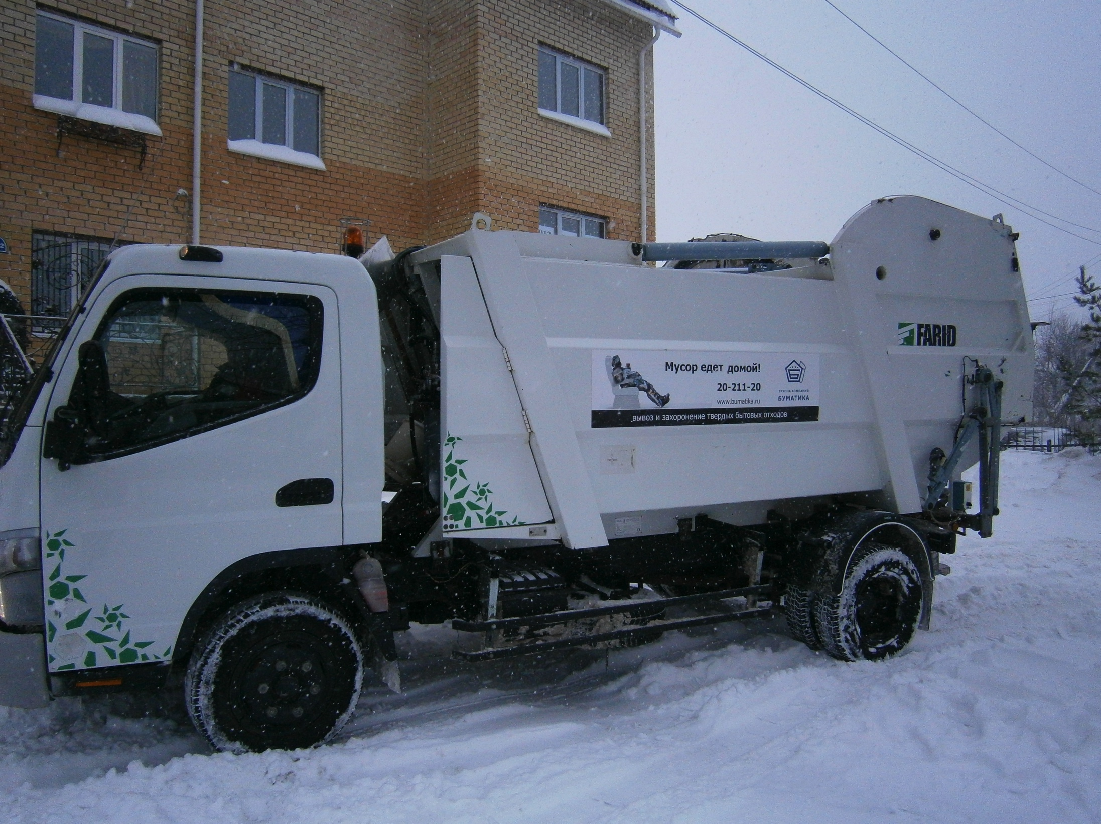
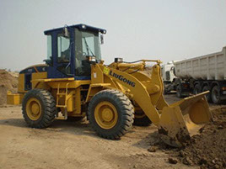
Собственный автопарк
У компании есть свой парк современной специализированной техники:
Мусоровозы с задней загрузкой.
Мусоровозы типа мультилифт.
Мусоровозы контейнерные.
Самосвалы.
Фронтальный погрузчик.

Slide 16
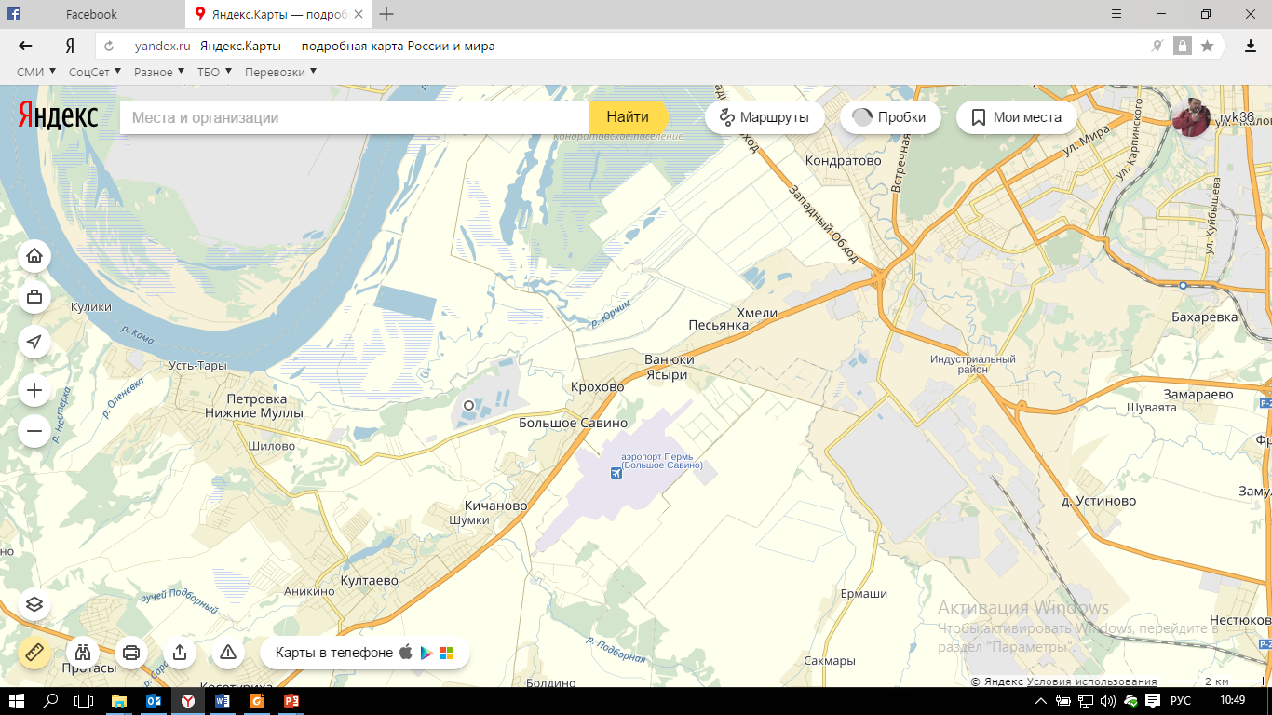
Потоки отходов
ТКО не сортированные
Хвосты
Отходы Кировского района г. Перми 40 тыс. тонн/год 35 км
Отходы Дзержинского района г. Перми 50 тыс. тонн/год 25км
Отходы Индустриального района г. Перми 50 тыс. тонн/год 20км
Полигон «Сафроны»
75 тыс. тонн/год.
Отходы Пермского района 10 тыс. тонн/год

Slide 17
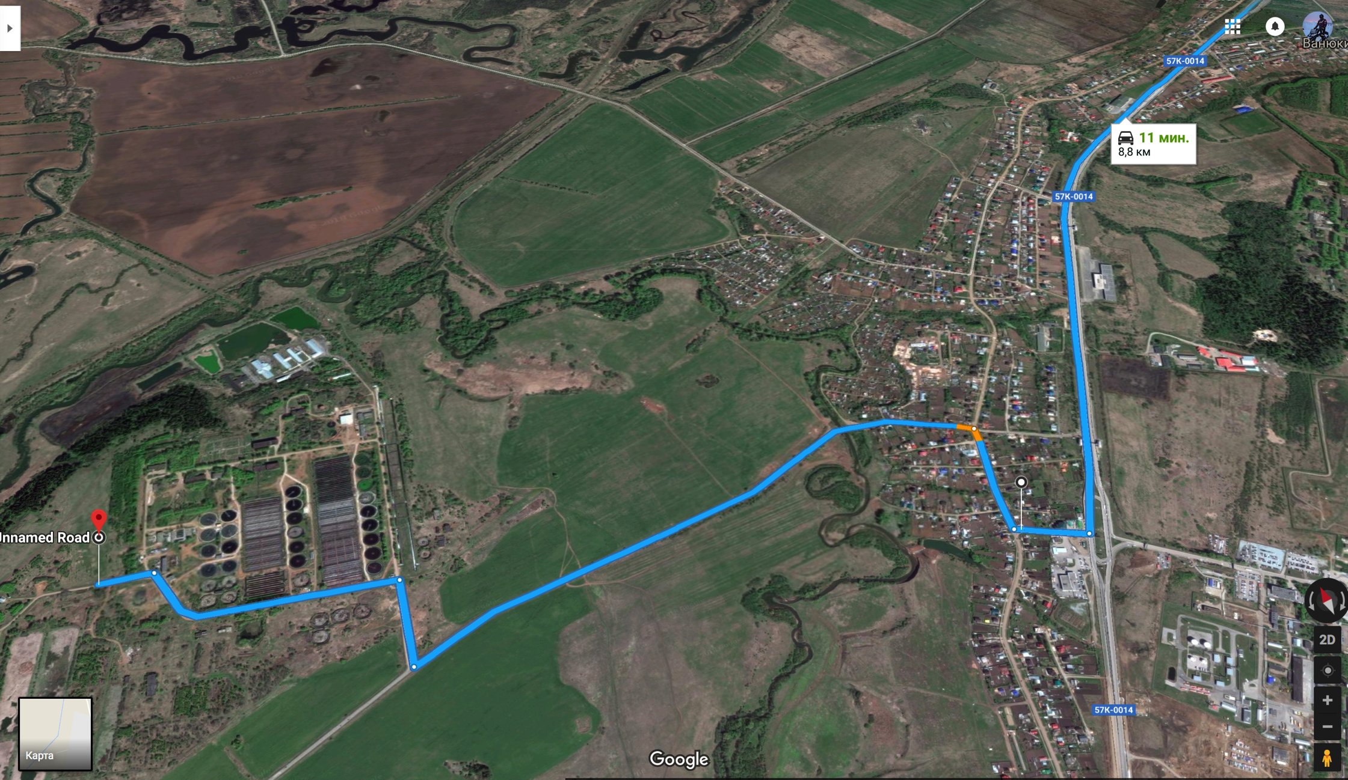
Планируемая схема движения автотранспорта по территории Пермского района после запуска комплекса
Пермь
Автомобили Баварии
Площадка сортировки

